Slide 1
Portal turistic pentru promovare
Absolvent: Toma Adrian Sorin
Coordonator științific: Conf. Univ. Dr. Ing. Mironela Pîrnău

Slide 2
Aplicație
Front-end
HTML5 CSS3 jQuery
Back-end
PHP MySQL
Blog personal
Sistem de administrare a conturilor
Sistem de administrare a comentariilor

Slide 3
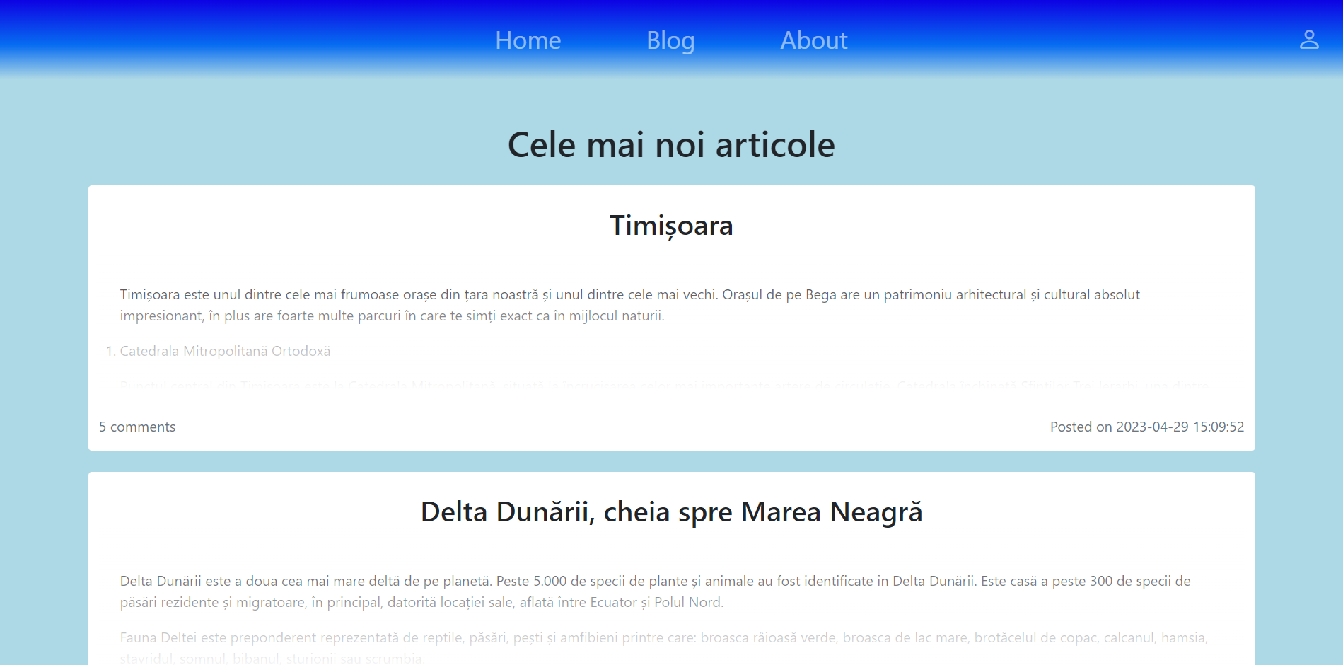
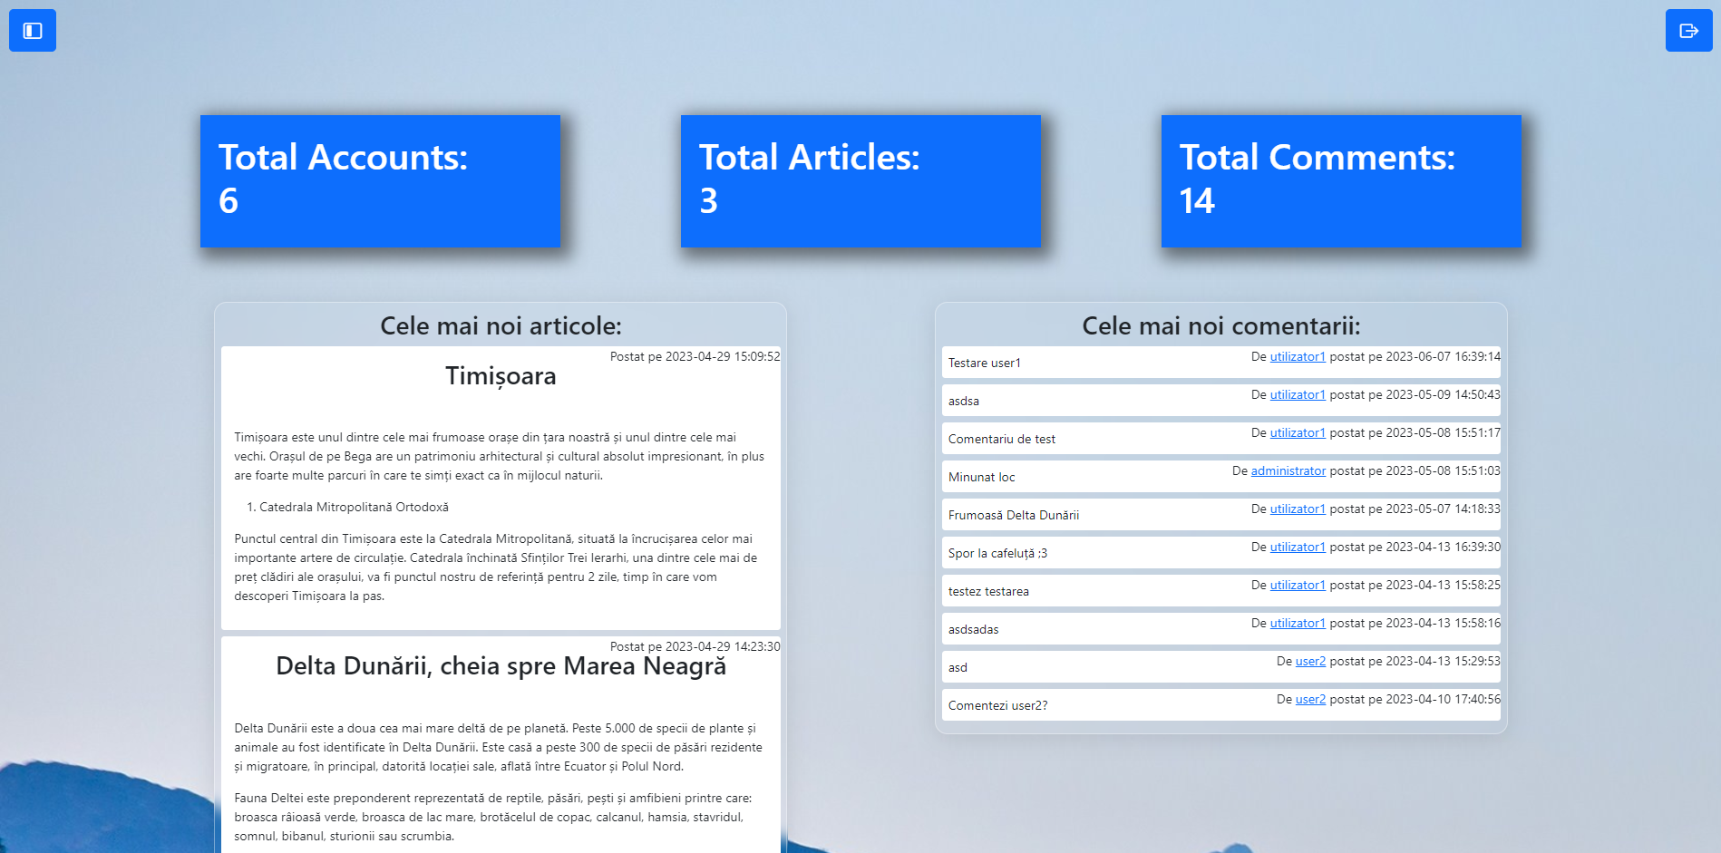
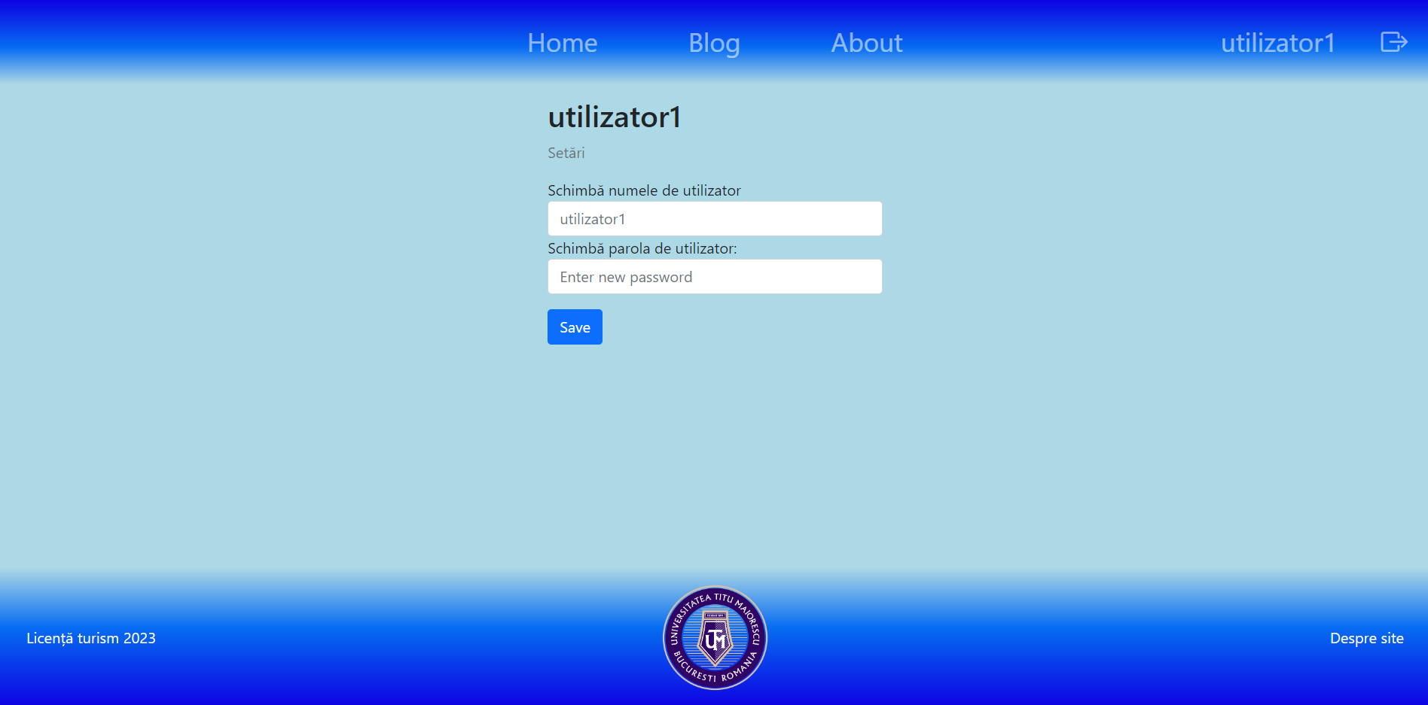
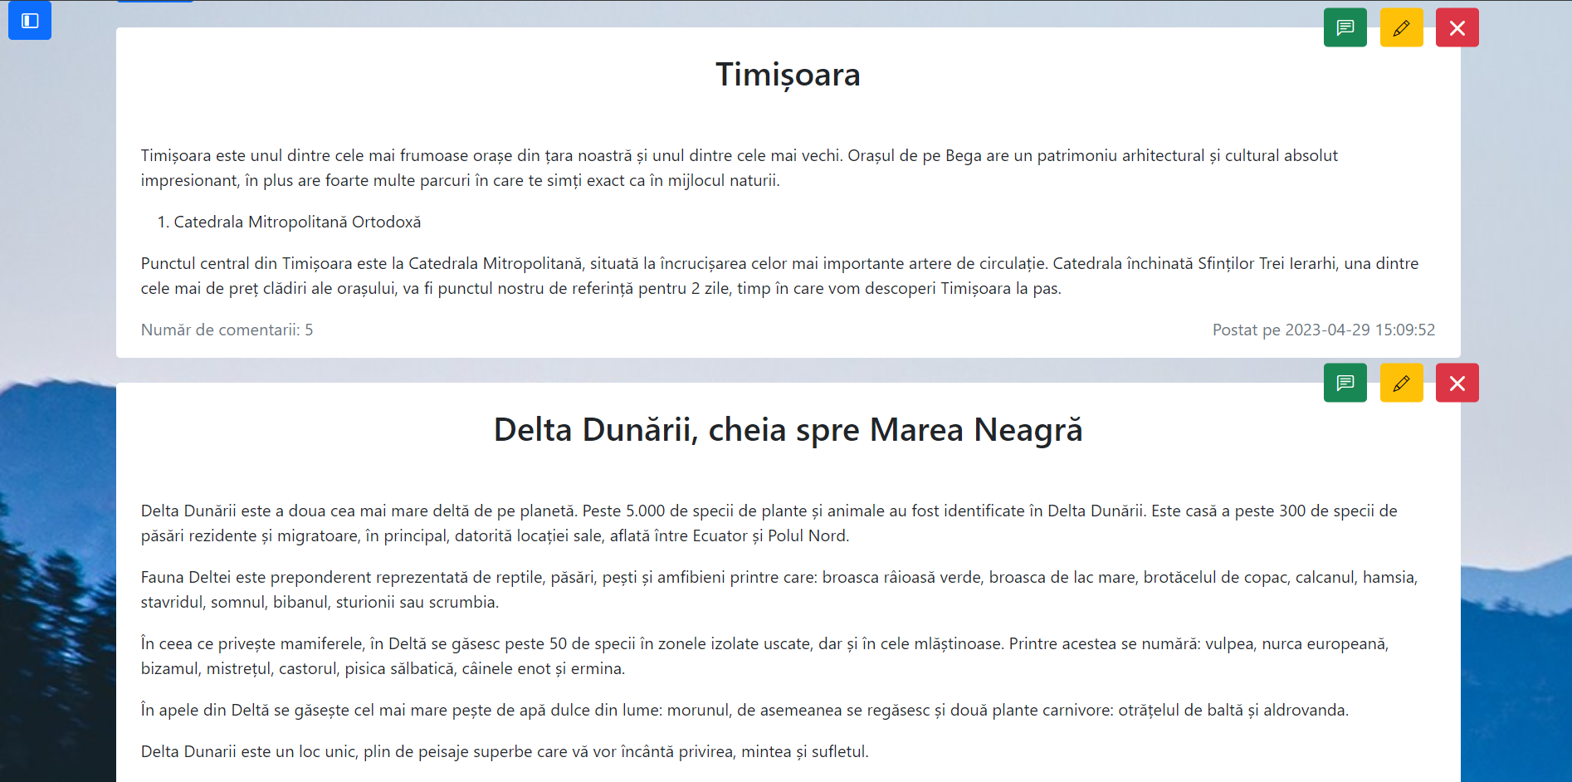
Pagina de blog
Pagina principală de administrare
Pagina de schimbare a parolei
Pagina de administrare a articolelor

Slide 4
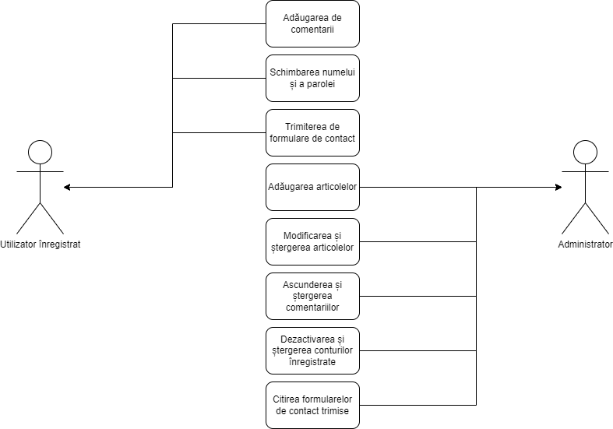
Diagrama use-case

Slide 5
https://www.php.net/docs.php
https://dev.mysql.com/doc/
https://getbootstrap.com/docs/5.0

